Slide 1
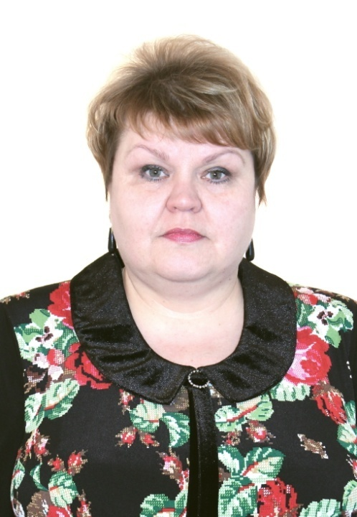
Совершенствование системы управления дошкольным образовательным учреждением
Областной конкурс «Лучший руководитель образовательного учреждения Ленинградской области»
Опыт работы заведующего
МБДОУ «Детский сад № 1 общеразвивающего вида с приоритетным осуществлением деятельности по художественно-эстетическому развитию детей»
г.Гатчина
Шляховой Марины Валерьевны

Slide 2
Модернизация системы дошкольного образования

Slide 3
Области деятельности руководителя ДОУ
Нормативно-правовая база, электронный документооборот, сайт ДОУ
1
Кадровая политика (подбор, оценка, расстановка, обучение)
2
Взаимодействие с родителями и сотрудничество детского сада с другими социальными институтами
3
Финансово-хозяйственная деятельность, безопасные условия и материально-техническая база дошкольного учреждения
4
Предметно - развивающая среда, способствующая улучшению качества образования в дошкольном образовательном учреждении
5

Slide 4
«Лучших результатов добивается не обязательно тот, у кого самая умная голова, а скорее тот, кто лучше всех умеет координировать работу своих умных и талантливых коллег»
Цель управления дошкольным образовательным учреждением
Сохранение, укрепление и развитие кадрового потенциала, создание команды единомышленников, способного адекватно реагировать на постоянно меняющиеся требования рынка, участвующие в реализации инноваций
Задачи:
Обеспечить оптимальные условия для самореализации детей и взрослых,
Стимулировать творческую деятельность, поддерживать творческую инициативу,
Делегировать полномочия, развивать формы самоуправления, общественного контроля,
Активизировать взаимодействия с родительской общественностью,
Привлекать и грамотно использовать дополнительные источники и способы финансирования,
Задействовать новые социальные ресурсы в кадровой политике,
Выстраивать собственные отношения с другими субъектами социальной системы,
Заботиться о создании имиджа и поддержании социального статуса дошкольного учреждения,
Внедрять высокие технологии в управленческие процессы.

Slide 5
Методы управления
Организационно-распорядительные (административные)
Организационно-педагогические
Социально-психологические
Экономические
*Консультации
*семинары-практикумы
*открытые занятия
*творческие микрогруппы
*наставничество
*самообразование
*и др.
*Учёт интересов и потребностей личности, группы, коллектива
*организация совместных праздников, экскурсий
*делегирование полномочий
*материальное стимулирование
*установление экономических норм
*и др.
*Формирование структуры управления
*Утверждение административных норм
*Разработка положений
*издание приказов
*и др.

Slide 6
Организационно-распорядительные (административные) методы управления
Заведующий ДОУ
Структура управления ДОУ
Бухгалтерия
Главный бухгалтер, Бухгалтер
Коллегиальные органы управления
Педагогический совет Учреждения
Общее собрание работников Учреждения
Методическая служба
Заместитель заведующего по УВР
Административно – хозяйственная служба
Заместитель заведующего по АХЧ
Медицинская служба
Врач
Медицинская сестра
Служба организации питания
Шеф - повар
Служба по обеспечению безопасности жизнедеятельности
ГО ЧС; охране труда, пожарной безопасности
Контрактный управляющий
Воспитатели,
Учитель- логопед, педагог- психолог
Младшие воспитатели
Повара
Кастелянша
Кладовщик
Машинисты по стирке белья
Музыкальный руководитель
Сторожа, дворники
Подсобные рабочие
Инструктор по физической культуре
Уборщики служебных помещений
Родители
(законные представители) воспитанников

Slide 7
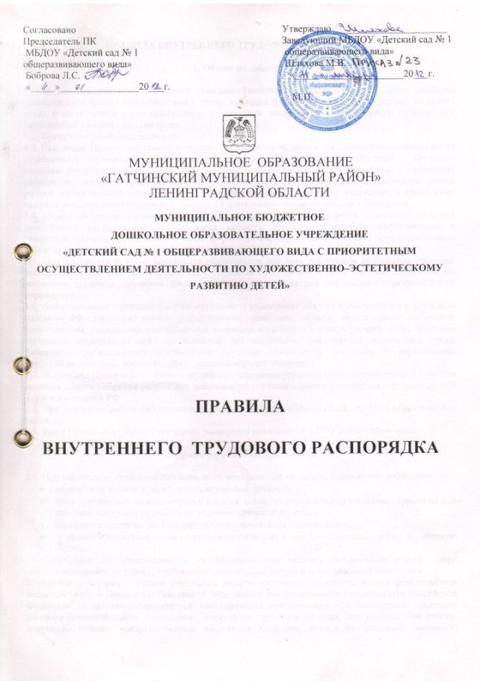
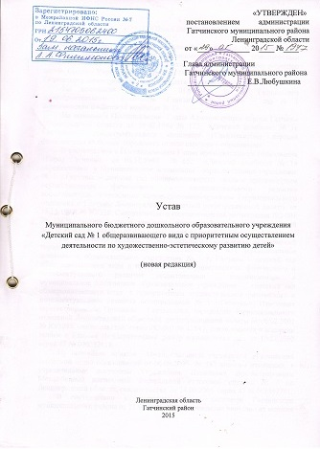
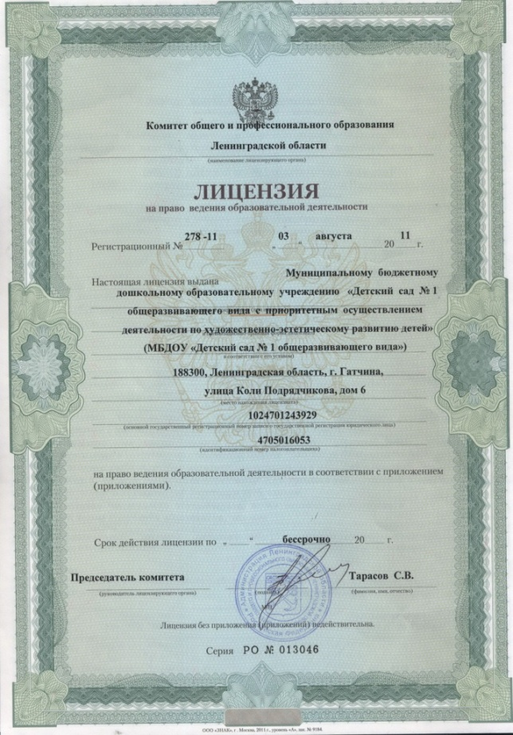
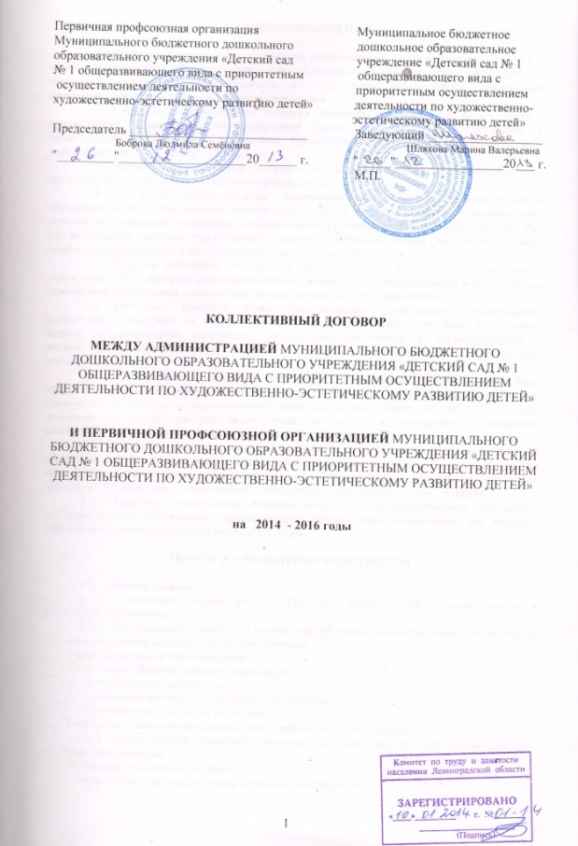
Результат использования организационно-распорядительных (административных) методов управления

Slide 8
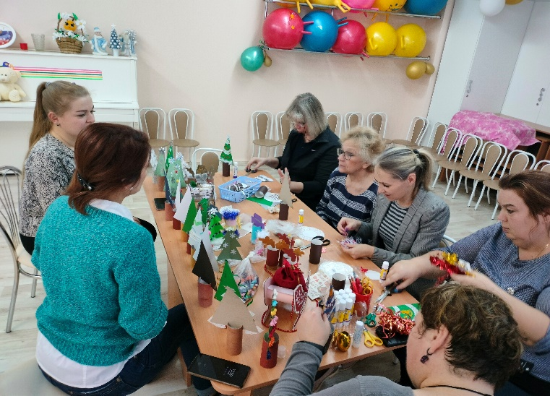
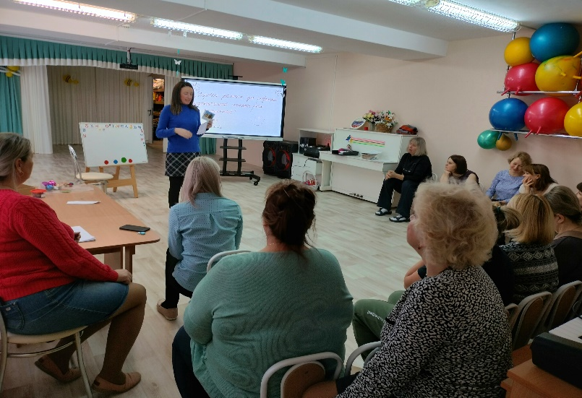
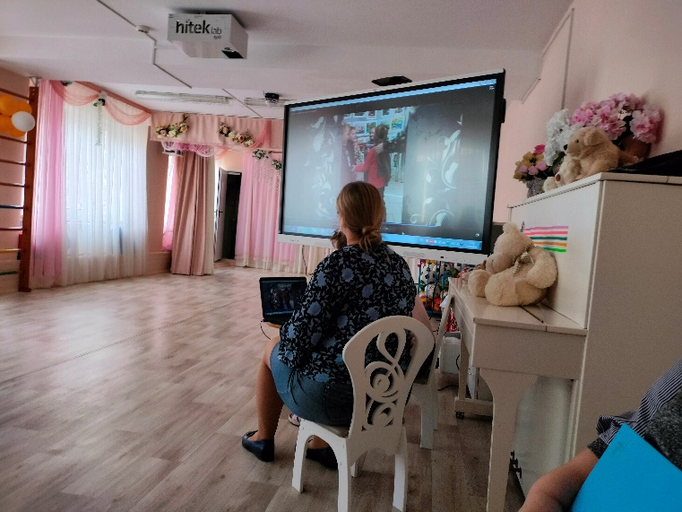
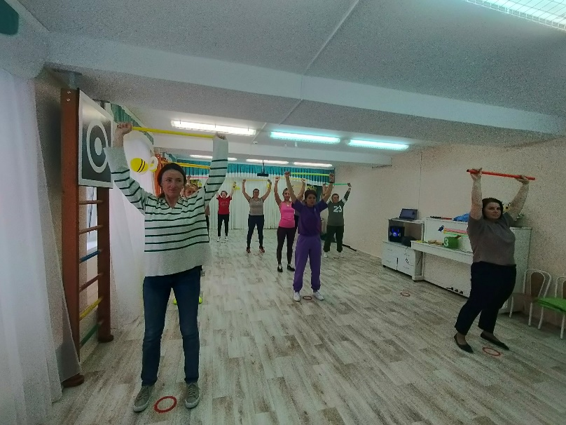
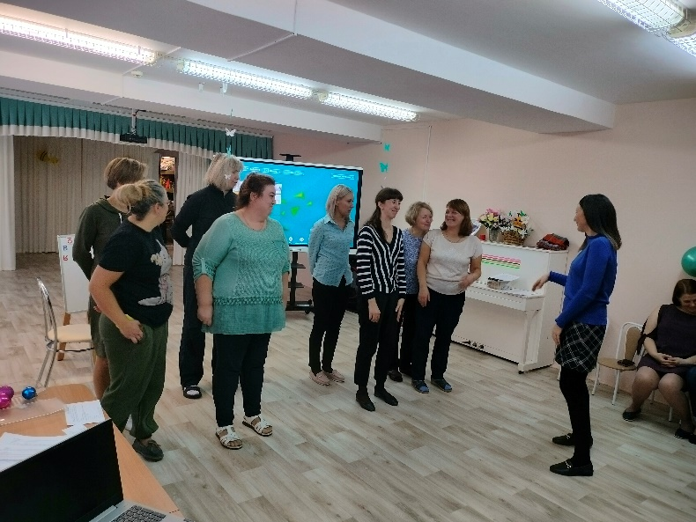
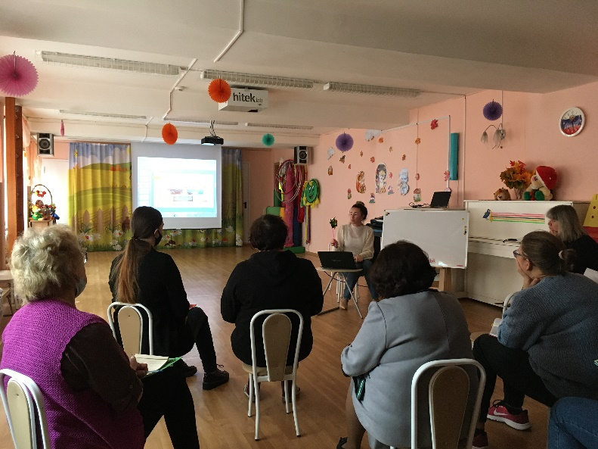
Организационно-педагогические методы управления
Мастер- класс
Семинар-практикум
Выступление на педсовете

Slide 9
Результат использования организационно-педагогических методов управления
Анализ прохождения аттестации педагогических работников

Slide 10
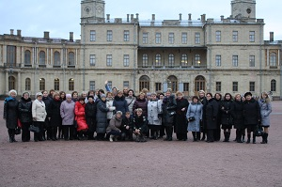
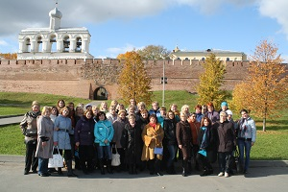
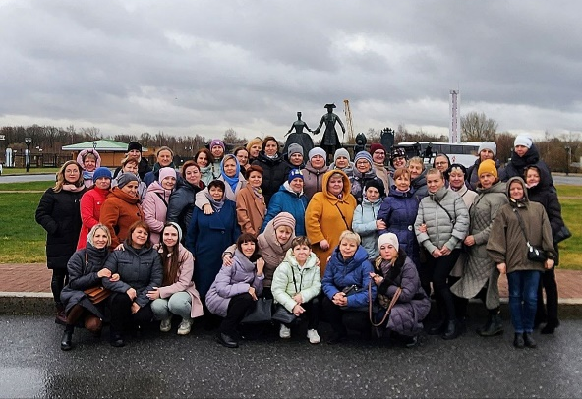
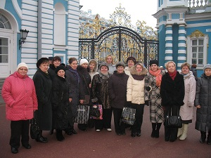
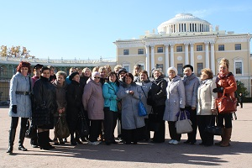
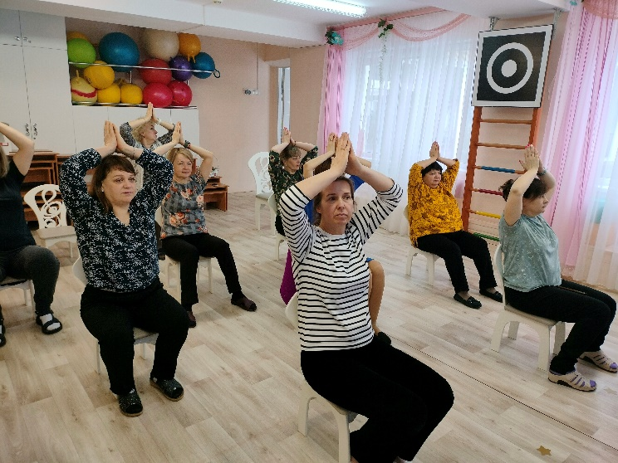
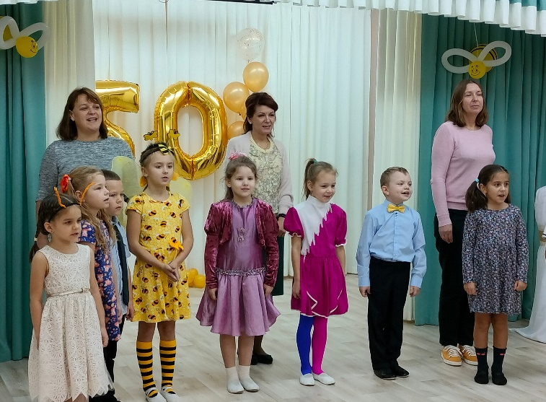
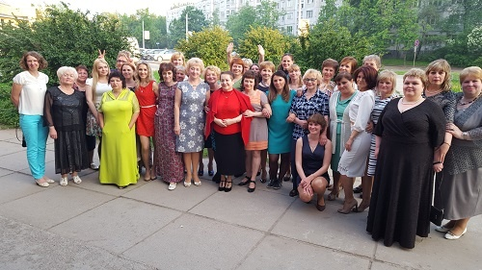
Социально-психологические методы управления
Коллективные экскурсии, посещение театра
Физминутки, фитнес паузы
Коллективные праздники

Slide 11
Результат использования социально-психологических методов управления
Разработка основных принципов командной работы
Акцент на позитив
2.Фокус на решении
3.Ориентация на будущее
4.Конструктивная обратная связь
5.Творческий подход
6.Ценность всех и каждого
7.Ориентация на результат
8.Согласованная система принятия решений
9.Постоянное обучение и развитие, как каждого участника, так и всей команды в целом

Slide 12
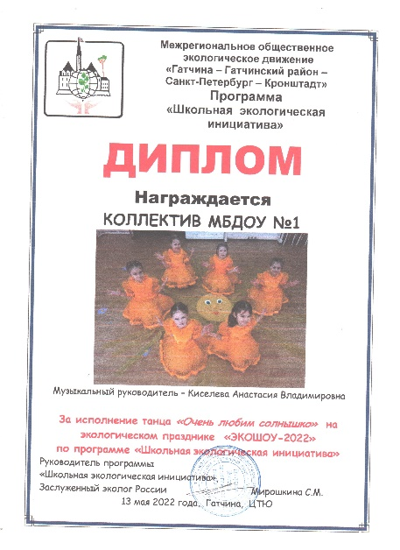
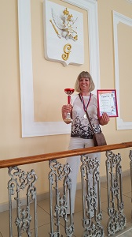
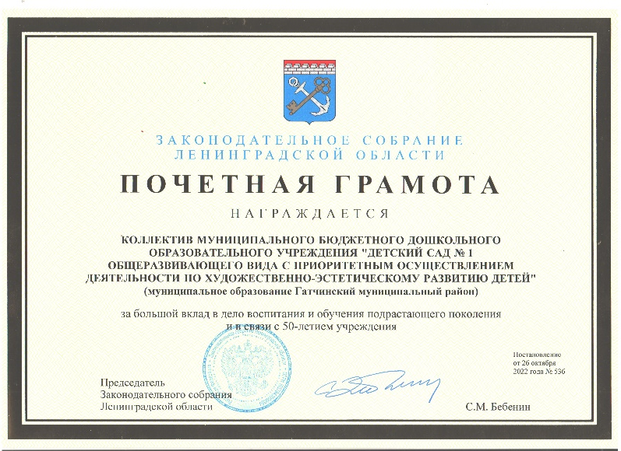
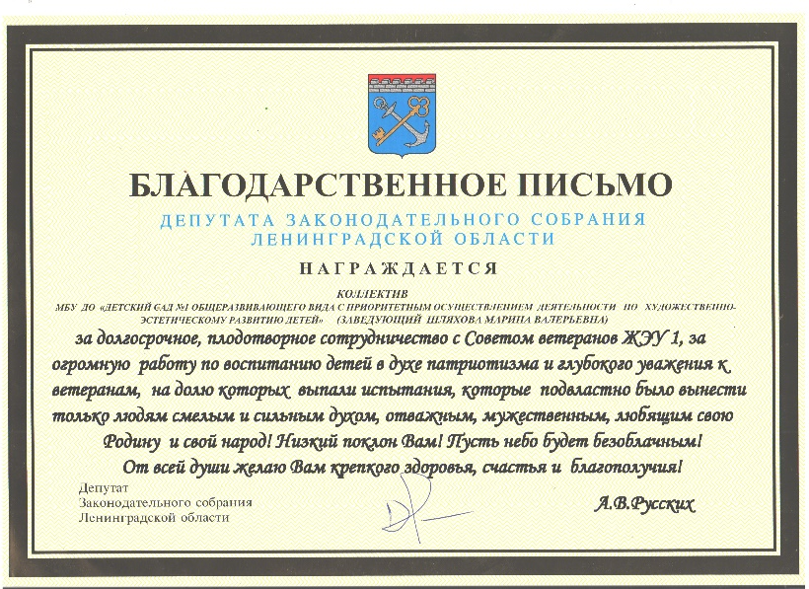
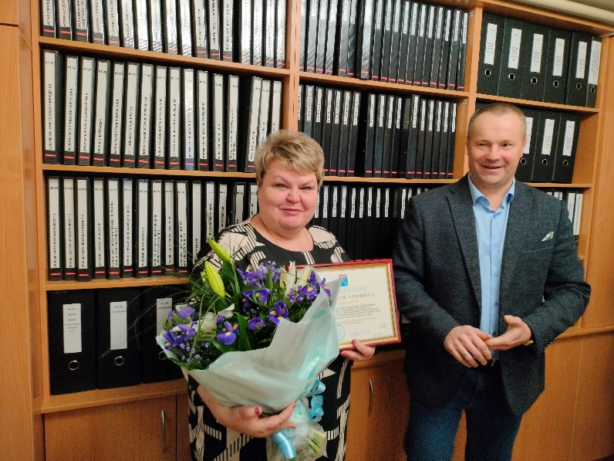
Экономические
Результат использования экономических методов управления
Премирование за высокие достижения, вручение памятных подарков

Slide 13
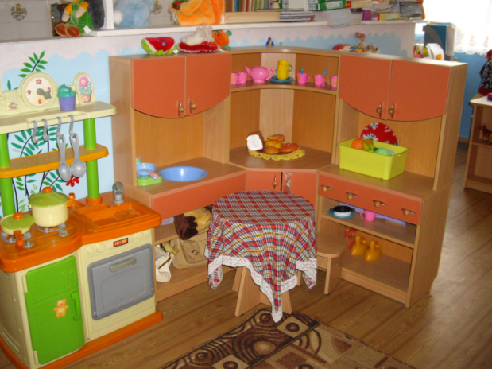
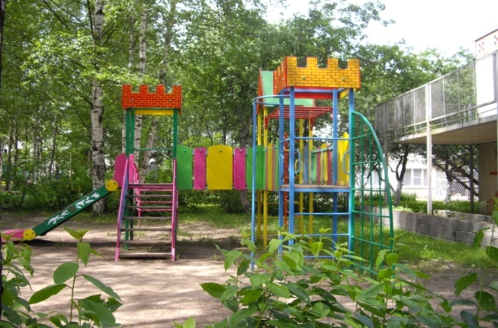
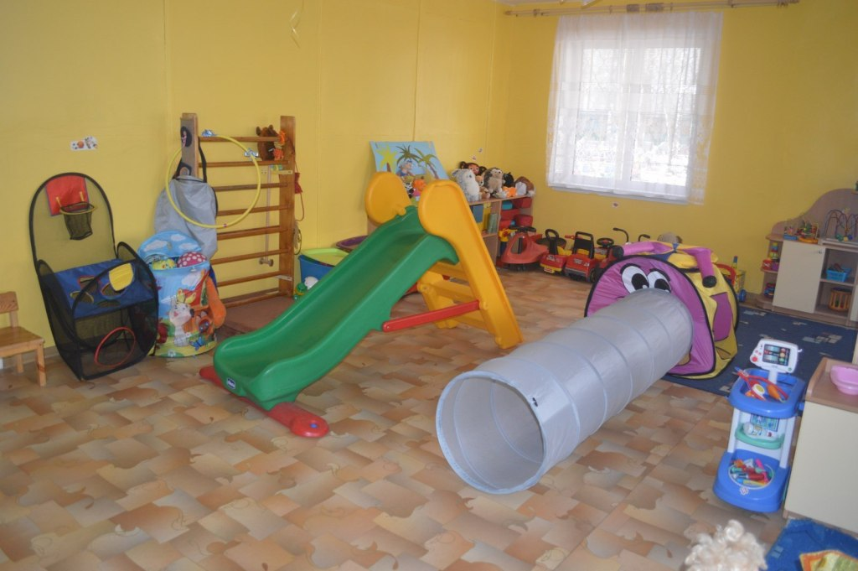
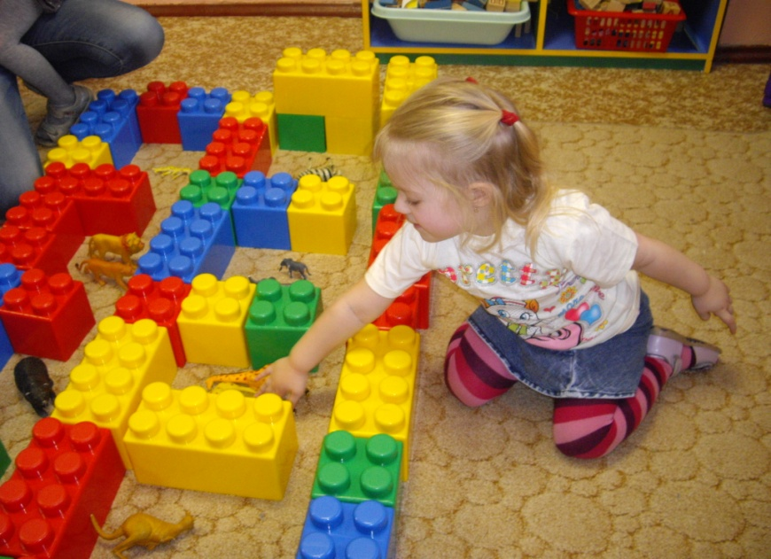
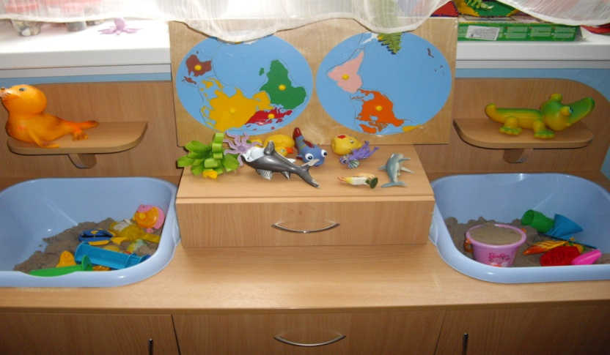
Направления деятельности руководителя ДОУ
Активное построение развивающей среды, способствующей улучшению качества образования в дошкольном образовательном учреждении.

Slide 14
УЧАСТИЕ ВОСПИТАННИКОВ ДОУ В КОНКУРСАХ В 2020 – 2023 ГОДУ
Уровень конкурсов | 2020-2021 УЧЕБНЫЙ ГОД |  |  | 2021-2022 УЧЕБНЫЙ ГОД |  |  | 2022-2023 УЧЕБНЫЙ ГОД
 | Количество конкурсов | Количество участников | Призеры | Количество конкурсов | Количество участников | Призеры | Количество конкурсов | Количество участников | Призеры
Уровень ДОУ | 5 | 240 | 32 | 5 | 251 | 34 | 5 | 255 | 40
Муниципальный | 11 | 71 | 23 | 16 | 99 | 28 | 20 | 112 | 32
Региональный | 3 | 10 | 5 | 2 | 15 | 7 | 4 | 24 | 8
Всероссийский | 3 | 10 | 3 | 3 | 12 | 4 | 6 | 34 | 7
ВЫВОД: ЗА ТРИ ГОДА КОЛИЧЕСТВО УЧАСТНИКОВ В КОНКУРСАХ УВЕЛИЧИВАЕТСЯ, ВОЗРАСТАЕТ И
КОЛИЧЕСТВО ПРИЗЁРОВ.
Анализ успеваемости выпускников ДОУ

Slide 15
Направления деятельности руководителя ДОУ
Расширение сотрудничества детского сада с другими социальными институтами. Цель: создание открытой системы сотрудничества ДОУ с микросоциумом (общественные и культурных организации микрорайона, города); создание условий для обеспечения всестороннего развития дошкольников и их успешной социализации.
Физкультура и спорт
ДЮСШ;
Комитет по физкультуре и спорту
Образование
Гатчинский пед. колледж;
МБОУ гимназия К.Д.Ушинского;
ЦИТ;
ДОУ города, района
Здоровье
Детская поликлиника;
Аптека
Совет ветеранов ЖЭУ микрорайона
№ 1
Культура
Театральные коллективы;
Музей истории города Гатчины;
ЦТЮ;
Городская детская библиотека
Конкурсные движения
Школьная экологическая инициатива;
Безопасность
Пожарная часть;
ГИБДД;
Социальные службы
Информационность
СМИ Спектр-Гатчина;
Гатчинская правда

Slide 16
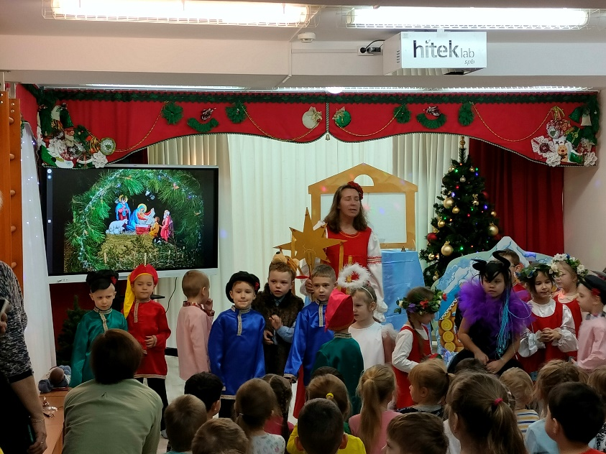
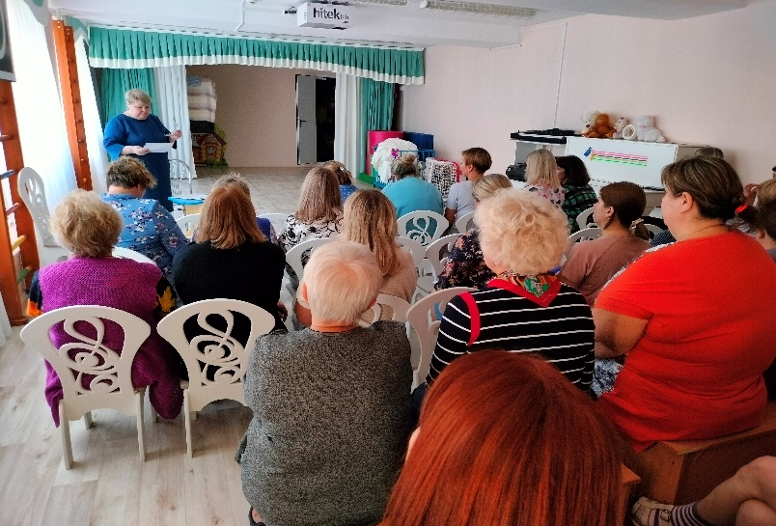
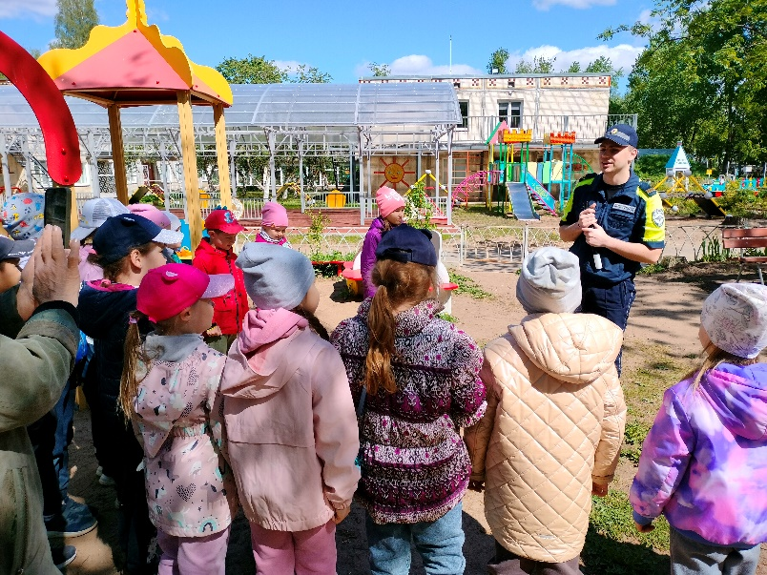
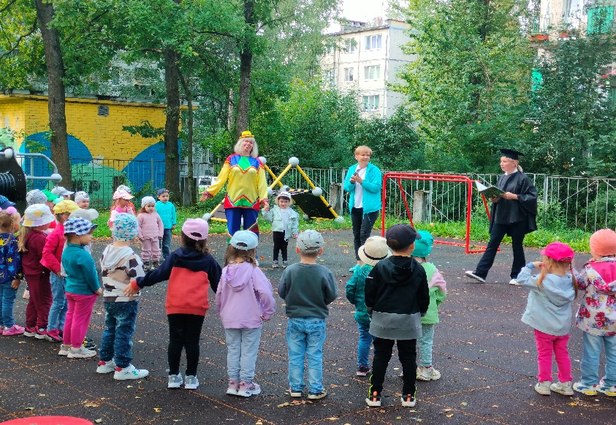
Направления деятельности руководителя ДОУ
Укрепление взаимодействия с родителями – использование традиционных и нетрадиционных форм взаимодействия.
*Совместные праздники,
*Театральные постановки,
*Знакомство с профессиями в игре,
*Совместное творчество
*и др.

Slide 17
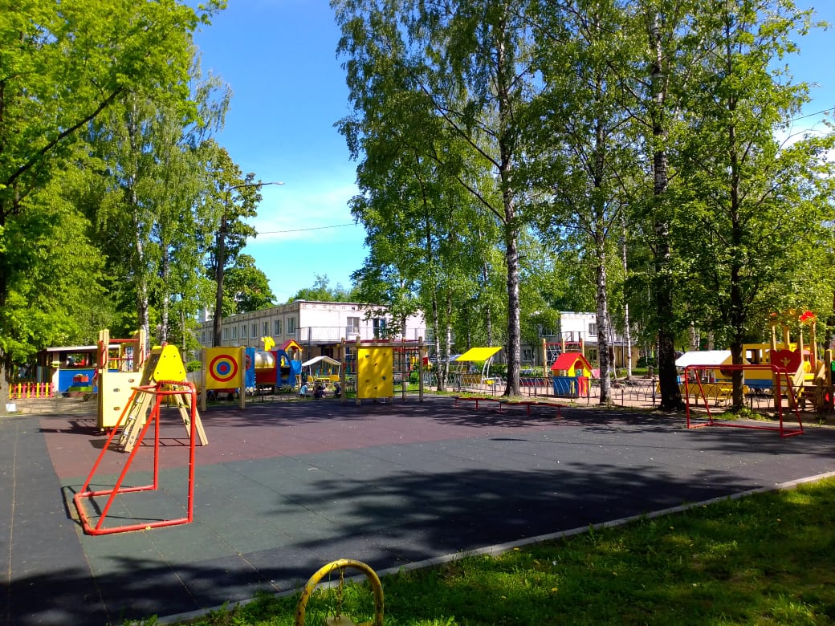
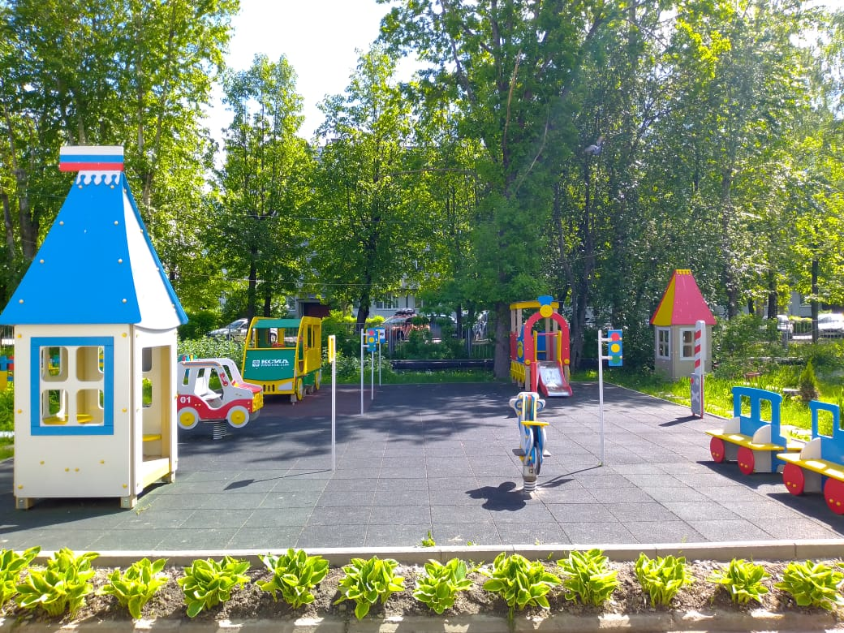
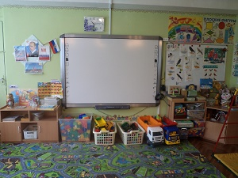
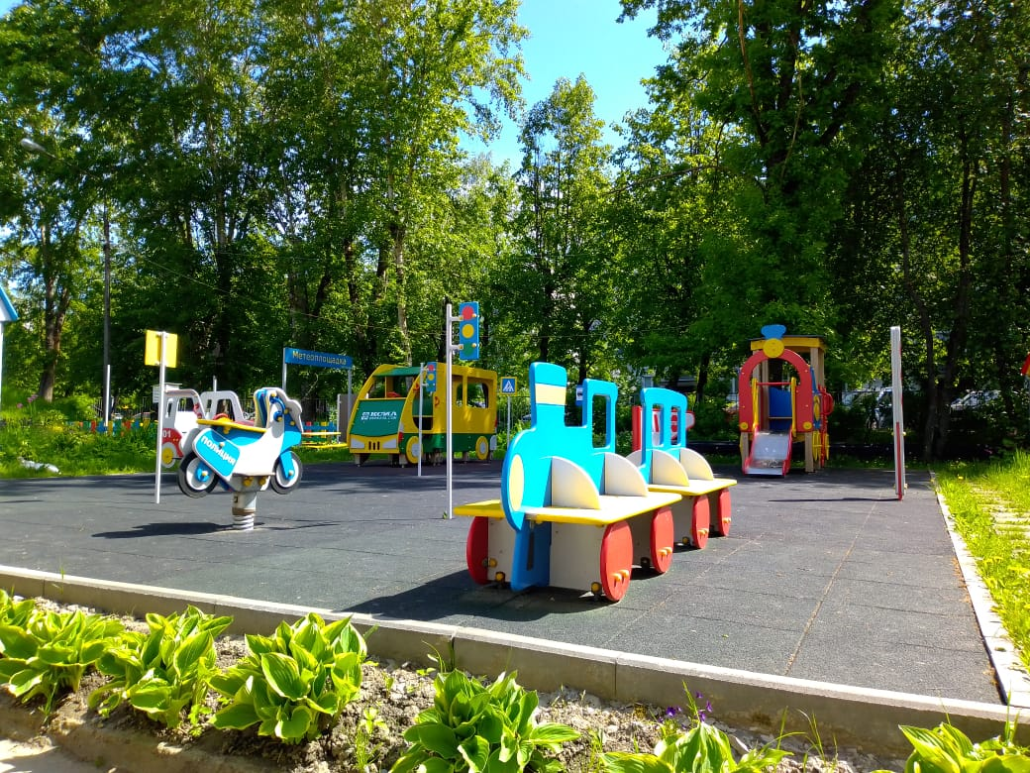
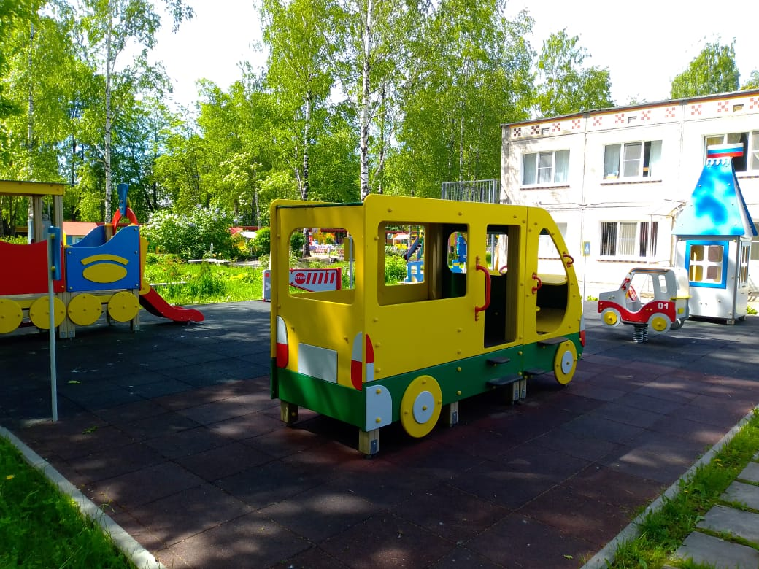
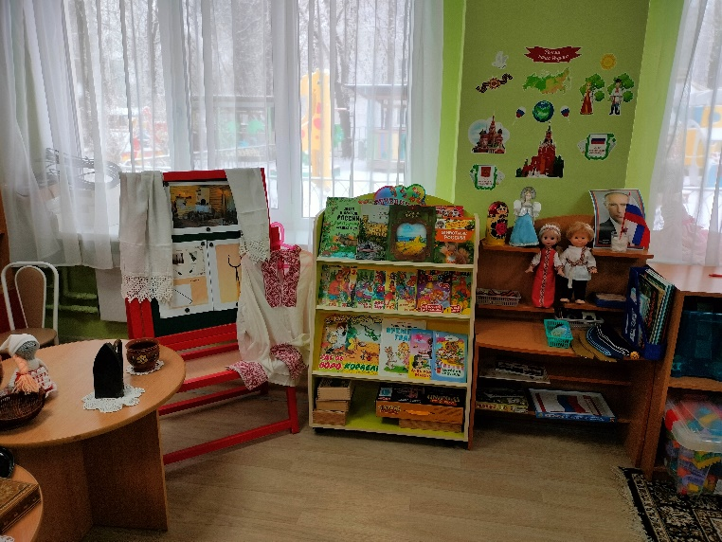
Направления деятельности руководителя ДОУ
Обеспечение безопасных условий в дошкольном учреждении и развитие материально-технической базы

Slide 18
Обеспечение безопасных условий в дошкольном учреждении и развитие материально-технической базы
- Установка видео наблюдения (наружных камер 11шт, внутренних камер 6шт.)
- приобретение интерактивного оборудования (проекторы, доски, столы) на все группы 100%
- установка игрового и спортивного оборудования на прогулочных площадках
-установка ограждения (заборчики) на детских прогулочных площадках
- приобретение музыкального и спортивного оборудования и инвентаря, развивающих игр и пособий, игрушек

Slide 19
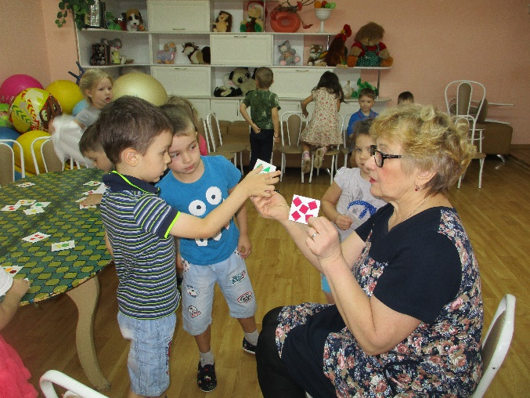
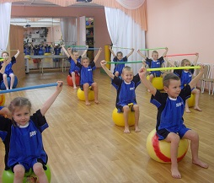
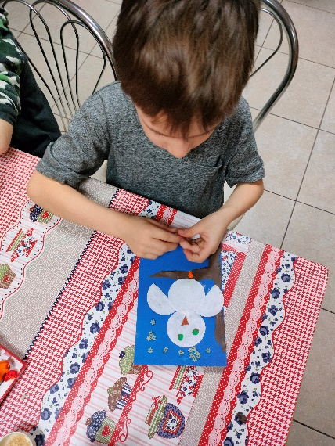
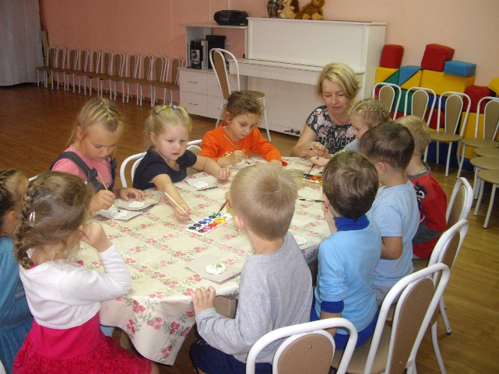
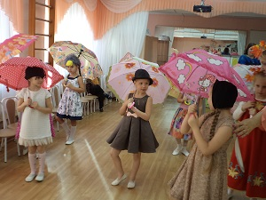
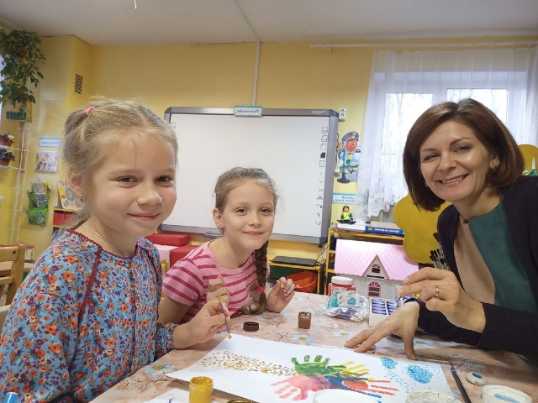
Привлечение внебюджетных средств
Дополнительные образовательные платные услуги

Slide 20
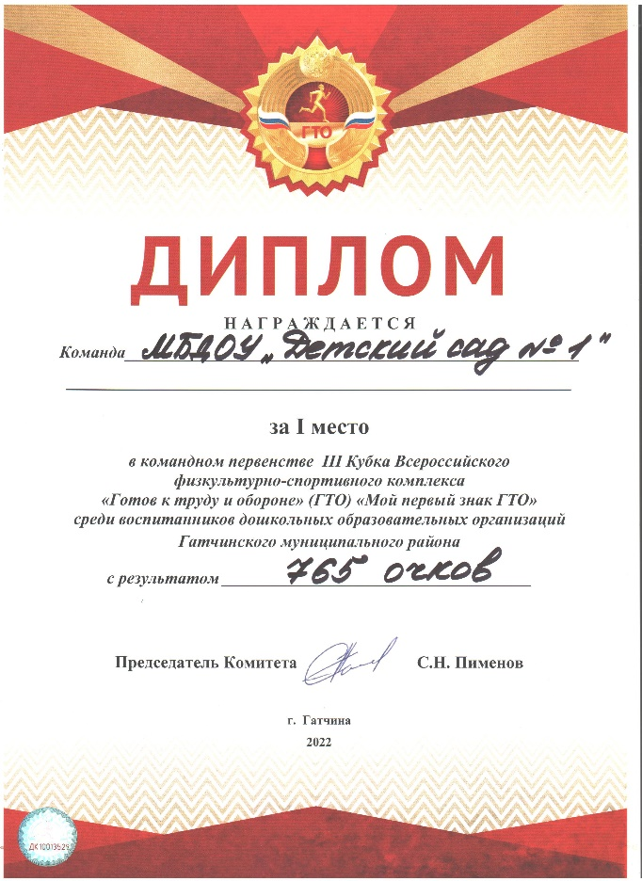
Наши достижения
Диплом участника конференции «Молодые таланты- 2023»
Победитель
Всероссийского конкурса- смотра Детский сад года 2020
Грамота Победителя
Всероссийского конкурса- смотра
« Лучшие детские сады
России 2022»
Диплом 1 место
« Готов к труду и обороне»

Slide 21
Результаты работы
1.Представление опыта работы администрации и педагогов на муниципальном, региональном федеральном уровнях.
2.Публикации материалов педагогической деятельности в периодической печати и размещение на сайте детского сада.
3. Проведение дней открытых дверей для педагогов ДОУ района и области.
4.Участие в конкурсных мероприятиях разного уровня.
5.Расширение спектра дополнительных платных образовательных услуг.
6.Укрепление материально-технической базы и развитие образовательной среды.
7.Выполнение муниципального задания.
8.Рациональное управление финансами.
9.Отсутствие предписаний со стороны контролирующих органов.
10. Отсутствие текучести кадров.
11. Внутренний карьерный рост кадров.

Slide 22
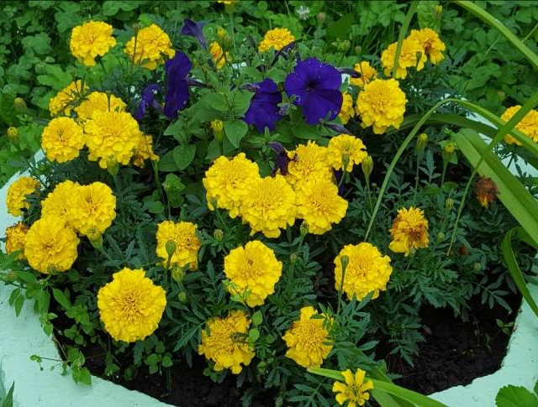
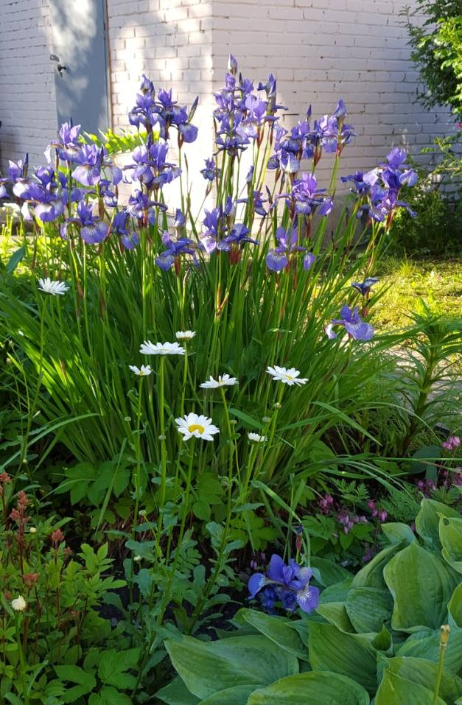
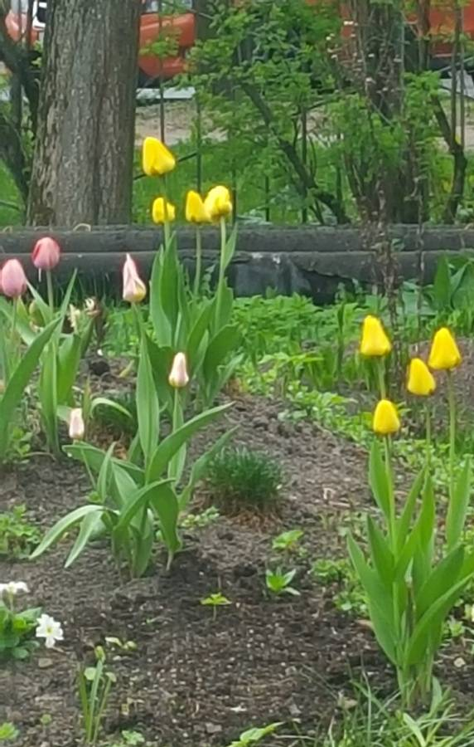
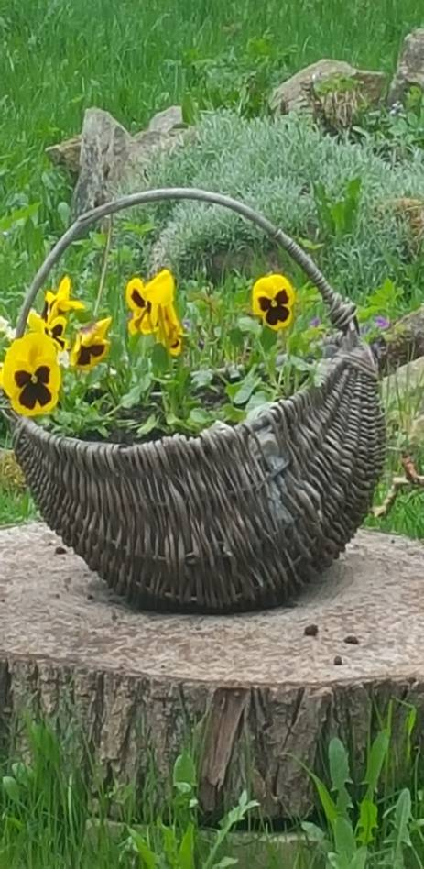
Люди вместе могут совершить то, чего не в силах сделать в одиночку;
единение умов и рук, сосредоточение их сил могут стать почти всемогущими.
Д.Уэбстэр
СПАСИБО ЗА ВНИМАНИЕ!

